Slide 1


DEPARTAMENTO DE CIENCIAS DE LA TIERRA Y DE LA CONSTRUCCIÓN
CARRERA DE INGENIERÍA CIVIL
“ESTRUCTURAS CON ELEMENTOS DE ENLACE QUE TRABAJAN COMO DISIPADOR DE ENERGÍA”
AUTOR: ROMERO ABARCA JORGE ISAAC
DIRECTOR: ING. AGUIAR FALCONÍ, ROBERTO RODRIGO, PhD.

Slide 2
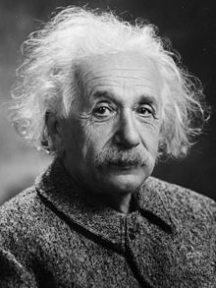
INTRODUCCIÓN
2
“Nunca consideres el estudio como una obligación, sino como una oportunidad para penetrar en el bello y maravilloso mundo del saber”
Albert Einstein
“Estructuras con elementos de enlace que trabajan como disipador de energía”

Slide 3







ÍNDICE
1. JUSTIFICACIÓN Y OBJETIVOS
2. MARCO TEÓRICO
3. MODELACIÓN
4. RESULTADOS
5. CONCLUSIONES Y RECOMENDACIONES

Slide 4
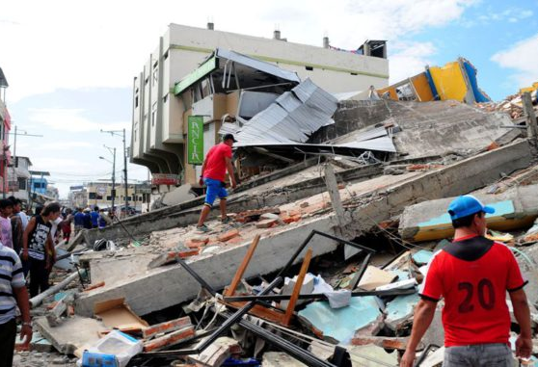
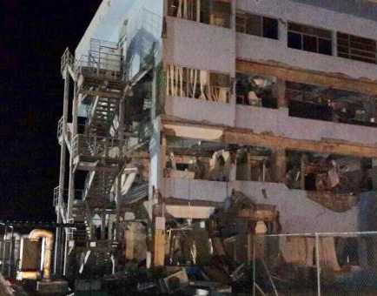
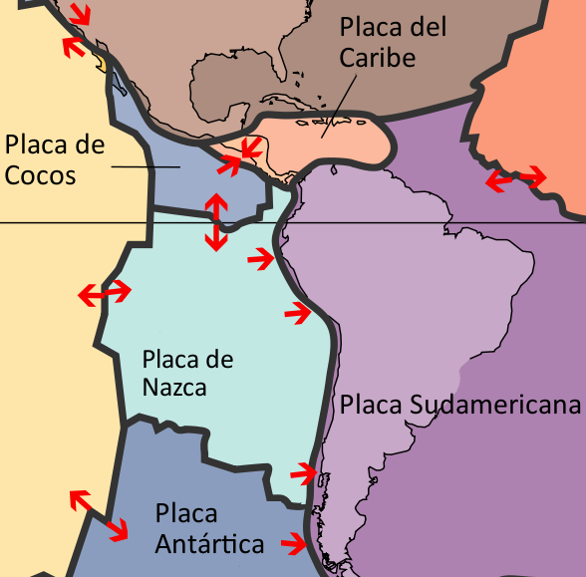
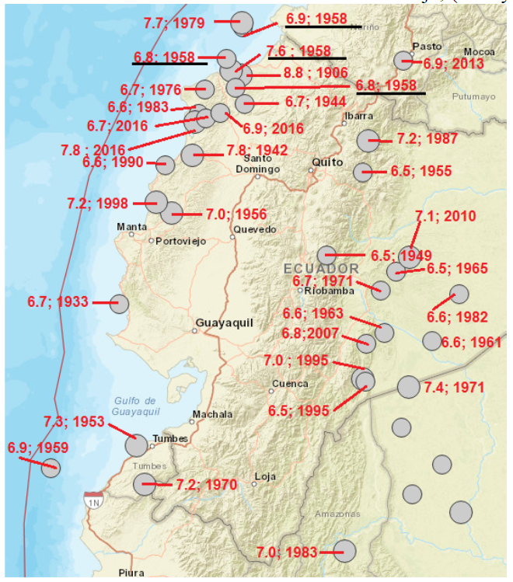

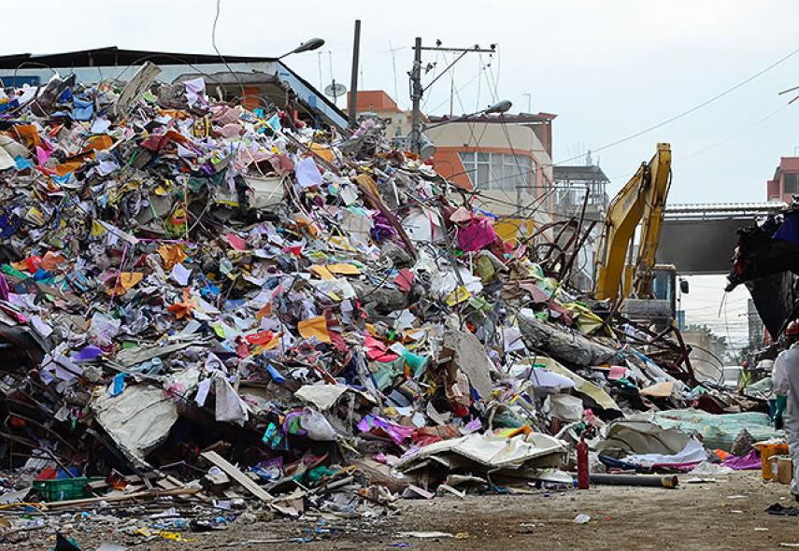
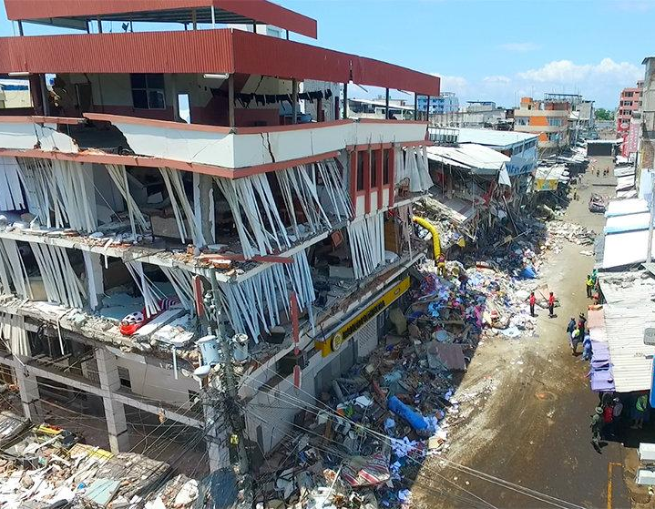
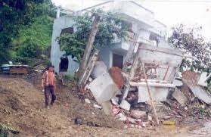
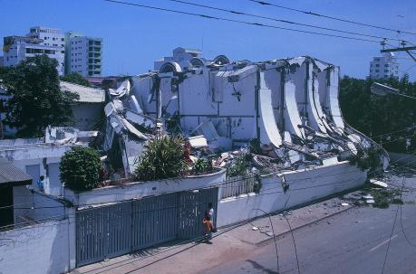
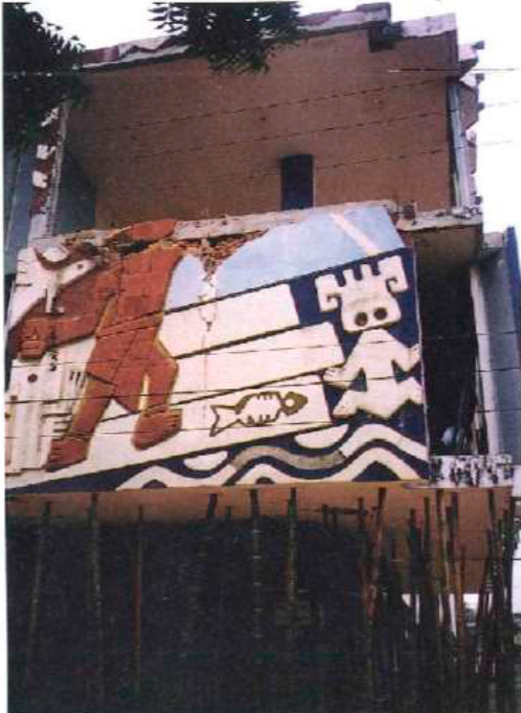
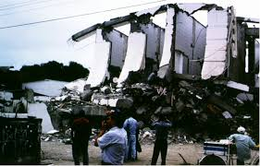
1. JUSTIFICACIÓN Y OBJETIVOS
4
MANTA 2016
Magnitud 7.8
BAHIA DE CARAQUEZ 1998
Magnitud 7.2
“Estructuras con elementos de enlace que trabajan como disipador de energía”

Slide 5
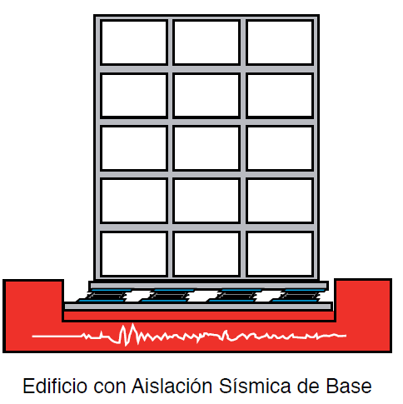

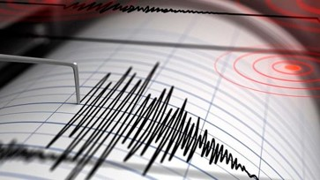
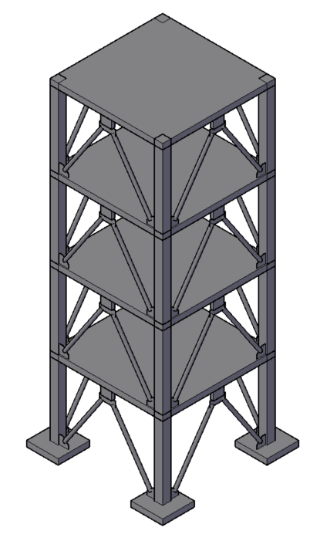
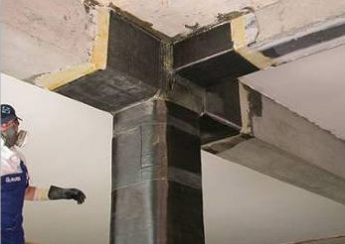
1. JUSTIFICACIÓN Y OBJETIVOS
5
LECCIONES IMPORTANTES
“Estructuras con elementos de enlace que trabajan como disipador de energía”

Slide 6
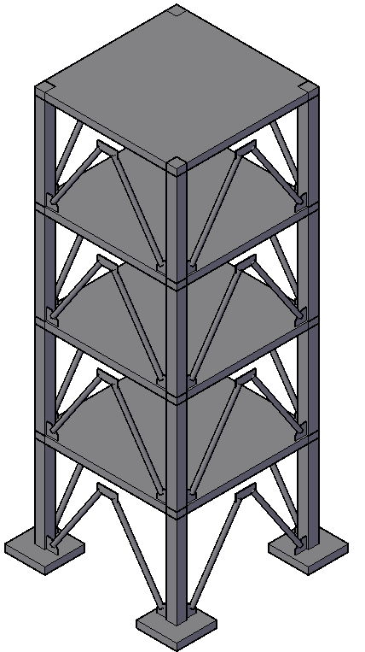
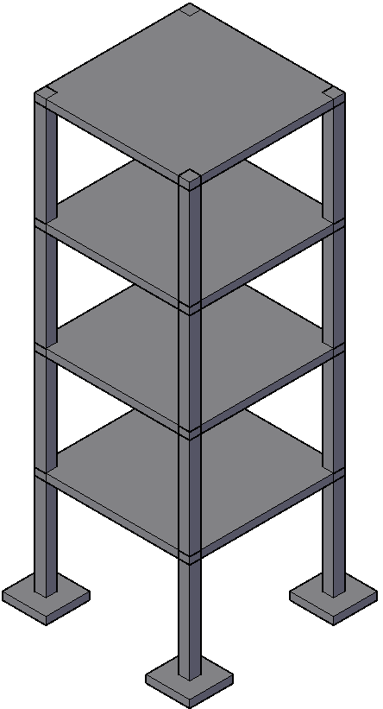
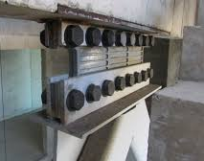
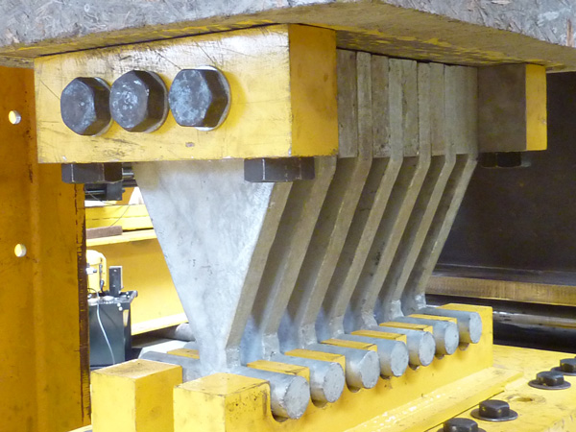
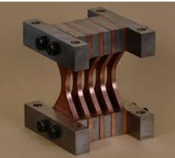
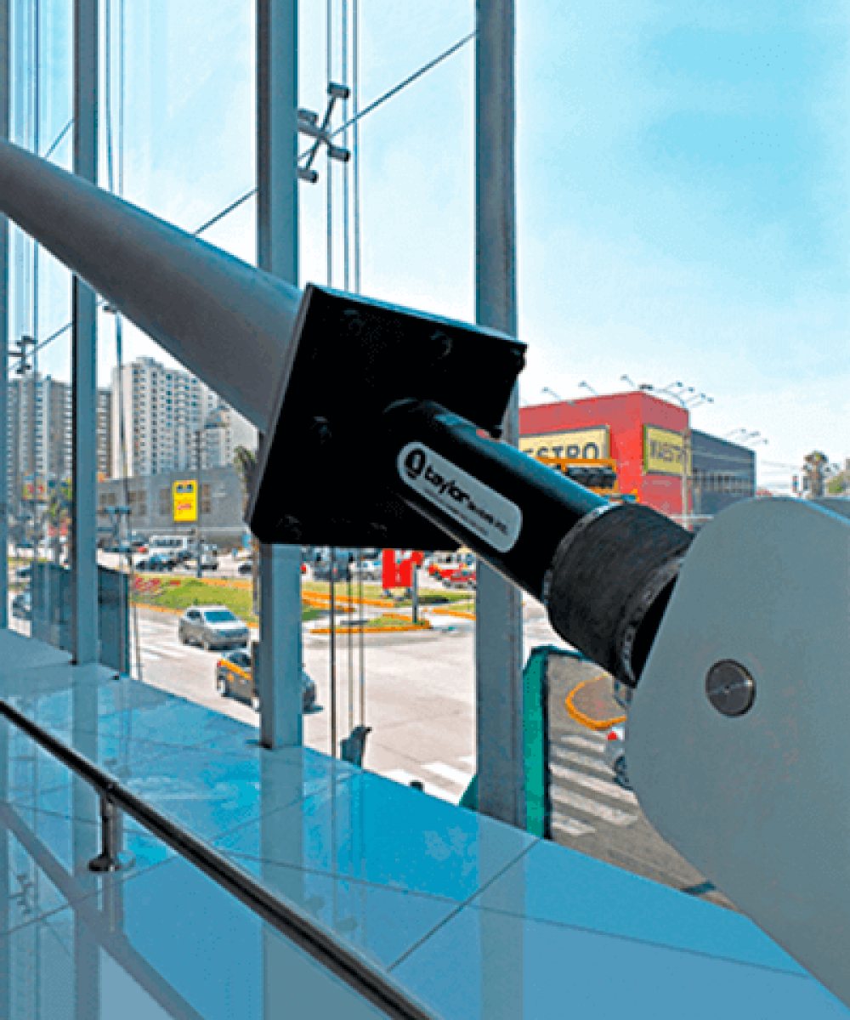
1. JUSTIFICACIÓN Y OBJETIVOS
6
TIPOS DE DISIPADORES
SHEAR LINK
TADAS
ADAS
VIZCOSOS
Existen varios dispositivos disipadores de energía, de éstos los más económicos son los que actúan por fluencia del material, aunque deben ser reemplazados después de que hayan trabajado en presencia de un sismo fuerte.
Estructura con disipadores de energía
“Estructuras con elementos de enlace que trabajan como disipador de energía”

Slide 7
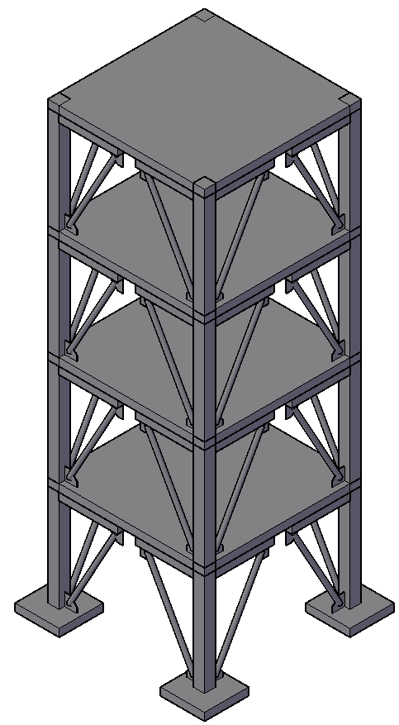
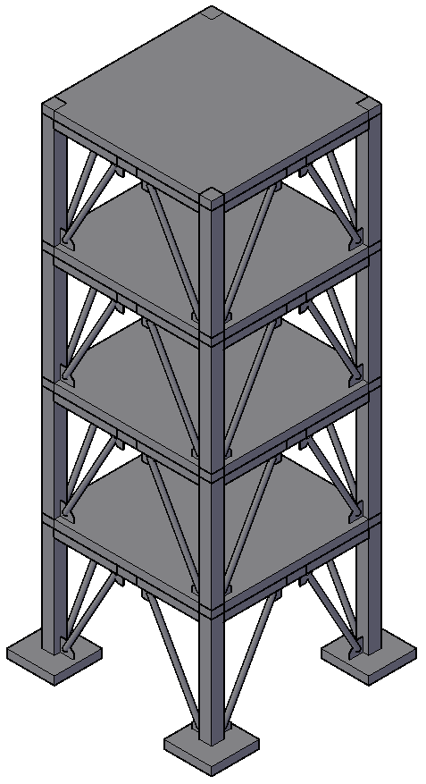
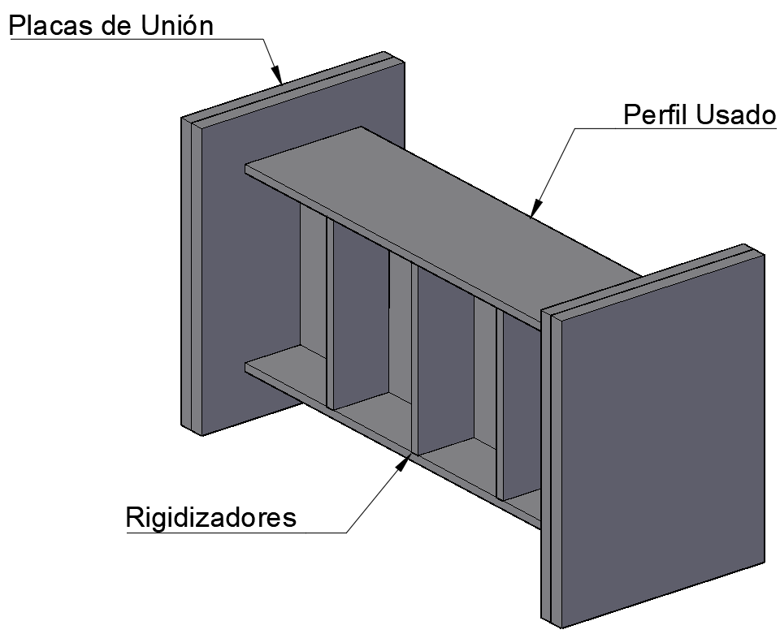
1. JUSTIFICACIÓN Y OBJETIVOS
7
Estructura con disipadores de energía
“Estructuras con elementos de enlace que trabajan como disipador de energía”

Slide 8
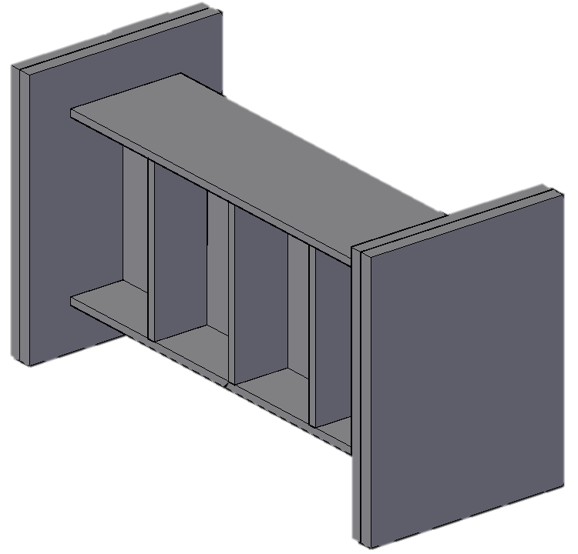




1. JUSTIFICACIÓN Y OBJETIVOS
8
OBJETIVO GENERAL
Diseñar la estructura del Hospital Rodríguez Zambrano con elementos de enlace que trabajen como disipadores de energía, mediante el uso del software CEINCI-LAB con el fin de proponer una alternativa viable de disipador de energía funcional.
OBJETIVO ESPECÍFICO
Analizar la estructura planteada sin reforzamiento.
Modelar la estructura mediante el uso de disipadores de energía.
Diseñar la estructura mediante el uso de elemento del enlace concebidos desde la fase inicial de la estructura.
Comparar los resultados de los modelos desarrollados con disipadores de energía TADAS y elementos de enlace.
“Estructuras con elementos de enlace que trabajan como disipador de energía”

Slide 9
1. JUSTIFICACIÓN Y OBJETIVOS
9
METAS
Elaboración del modelo analítico de la estructura planteada sin reforzamiento, para obtener los resultados de desplazamientos, derivas y fuerzas con el uso del software CEINCI-LAB.
Elaboración del modelo analítico de la estructura planteada reforzada mediante disipadores de energía TADAS, para obtener los resultados de desplazamientos, derivas y fuerzas con el uso de nuevas rutinas en CEINCI-LAB, creadas para el análisis de estructuras con este tipo de disipadores.
Elaboración del modelo analítico de la estructura planteada con elementos de enlace, para obtener los resultados de desplazamientos, derivas y fuerzas con el uso de nuevas rutinas en CEINCI-LAB, creadas para este tipo de estructuras.
Definición de las ventajas y desventajas de los tipos de reforzamiento analizados.
“Estructuras con elementos de enlace que trabajan como disipador de energía”

Slide 10


ÍNDICE
1. JUSTIFICACIÓN Y OBJETIVOS
2. MARCO TEÓRICO
3. MODELACIÓN
4. RESULTADOS
5. CONCLUSIONES Y RECOMENDACIONES

Slide 11
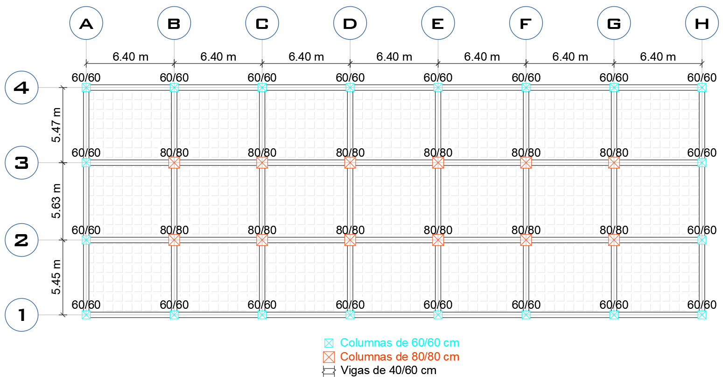
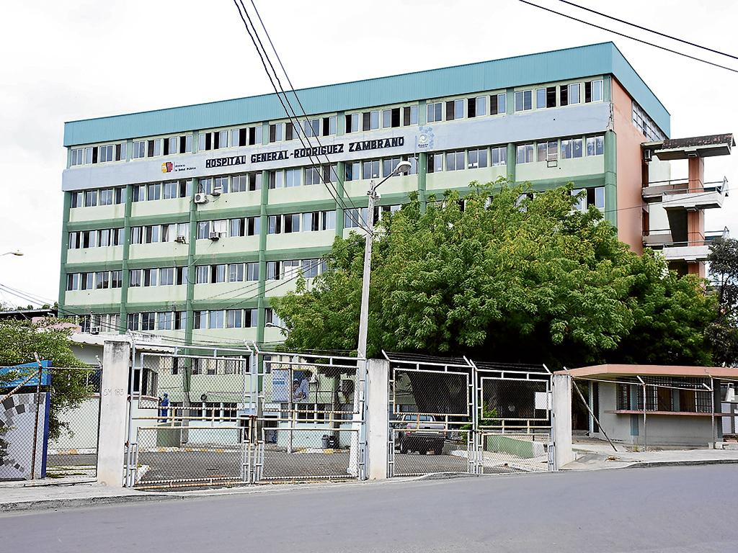
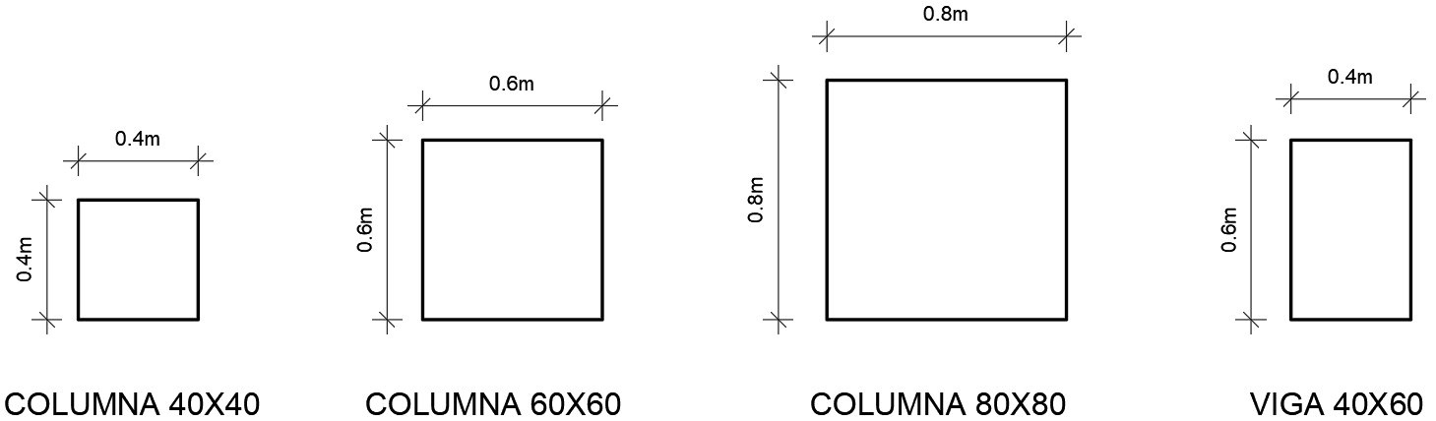
2. MARCO TEÓRICO
Hospital General “Rodriguez Zambrano”

Slide 12
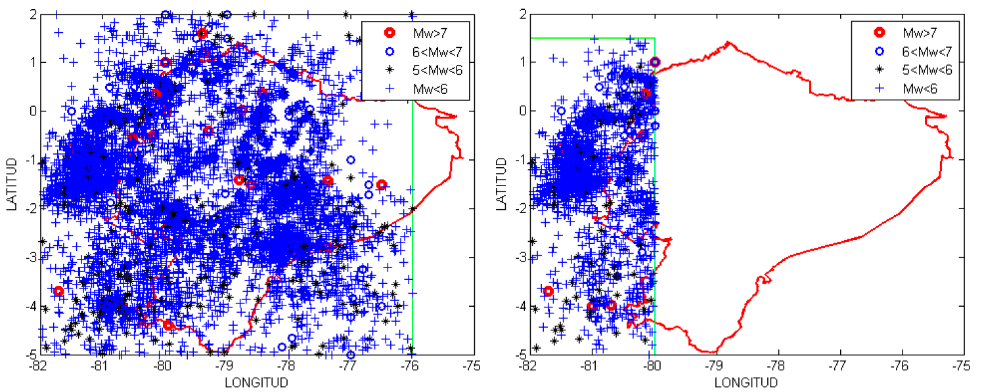
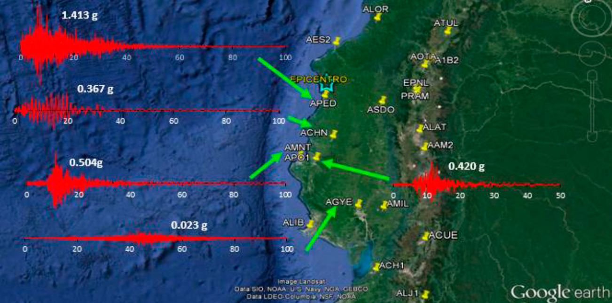
2. MARCO TEÓRICO
Hospital General “Rodriguez Zambrano”

Slide 13
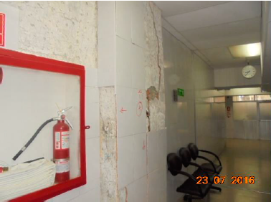
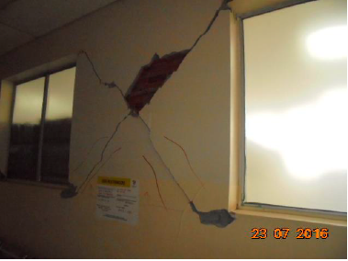
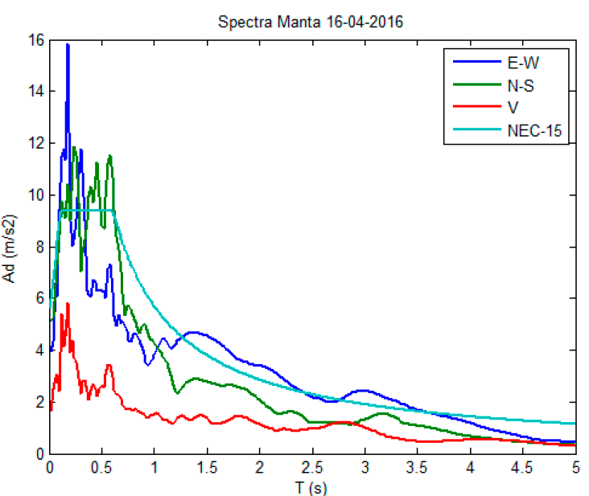
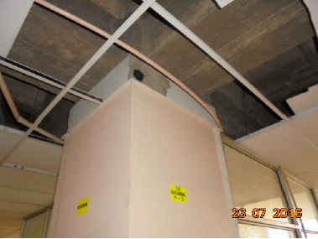
2. MARCO TEÓRICO
Daño en paredes con salientes.
Rotura diagonal en pared entre ventanas.
Nudo interior del tercer piso.

Slide 14
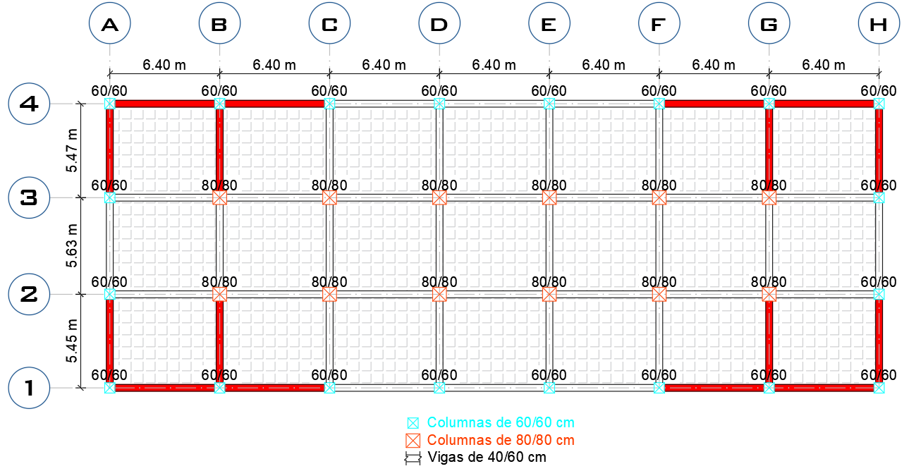
2. MARCO TEÓRICO
Planta - Reforzamiento

Slide 15
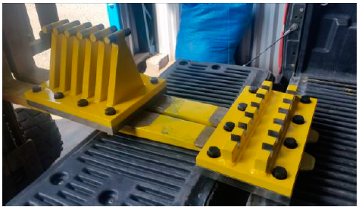
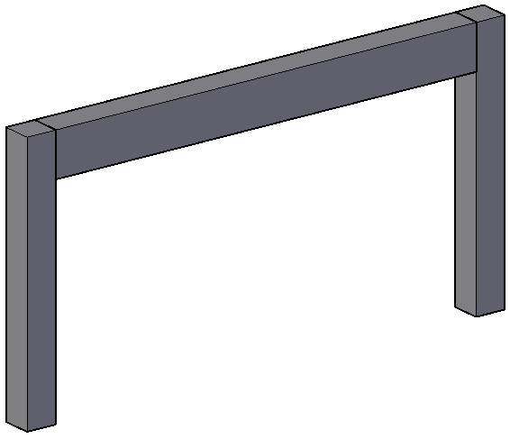
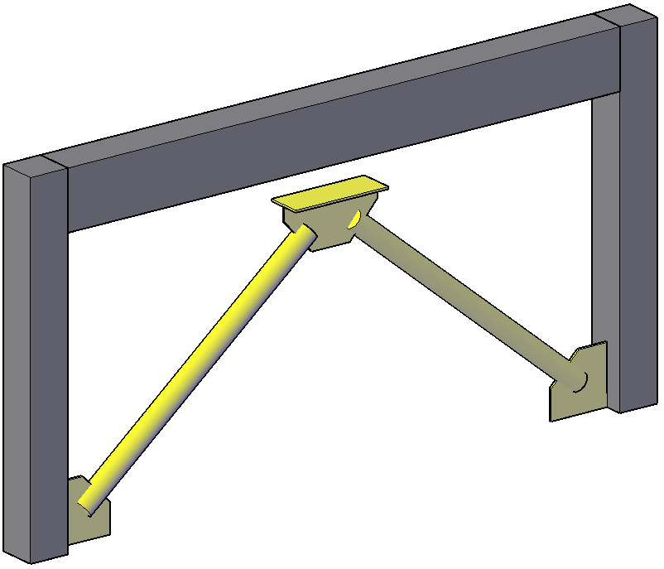
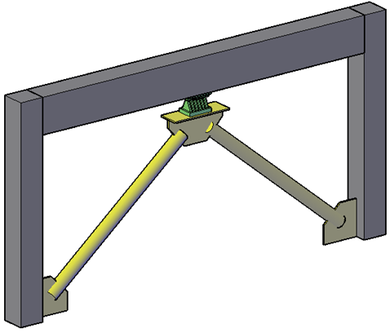
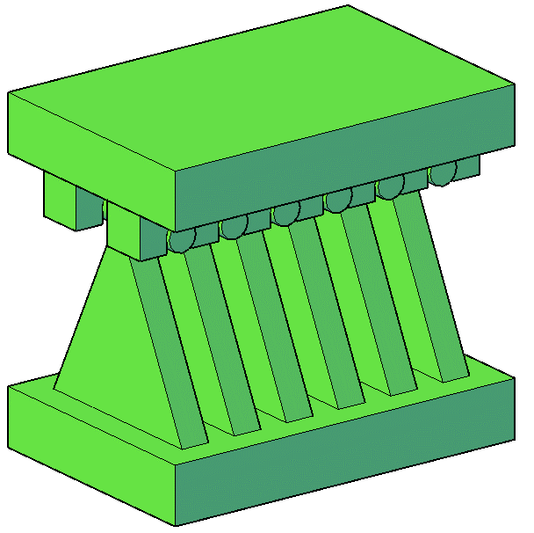
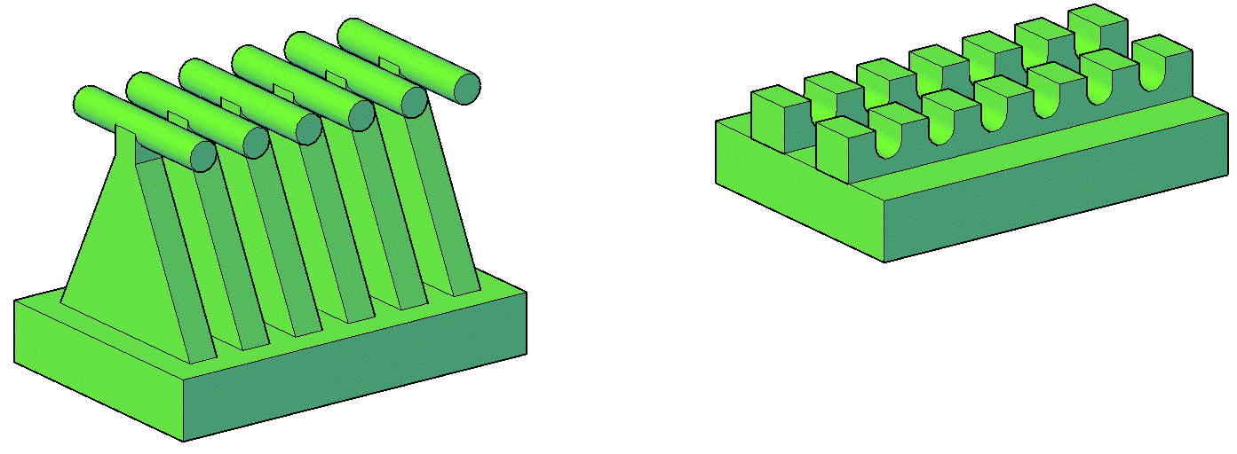
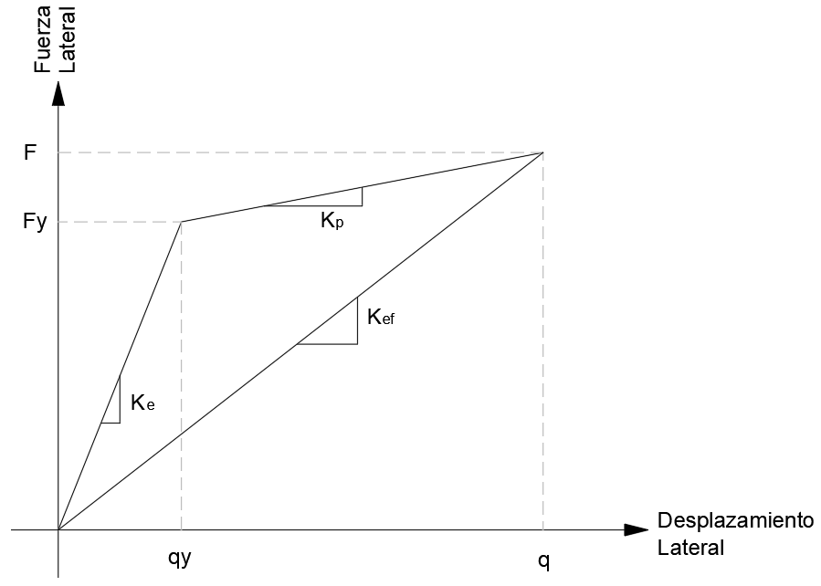
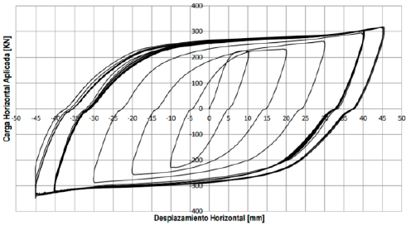



2. MARCO TEÓRICO
Disipadores “TADAS”
$$ξ=0.45$$
$$F=F_{y}+k_{p}(q−q_{y})$$
$$k_{p}=α∗k_{e}$$

Slide 16
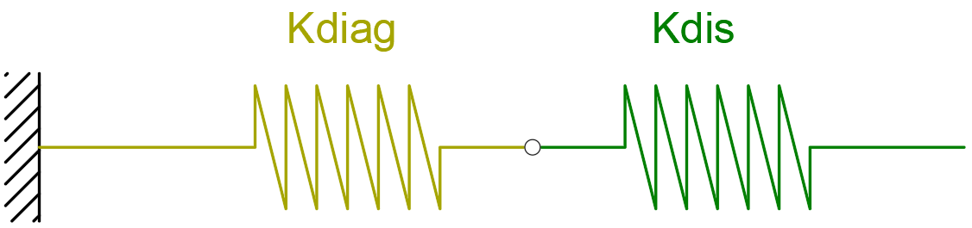
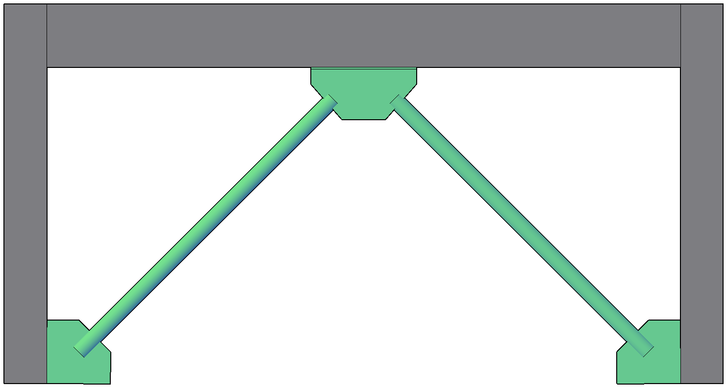
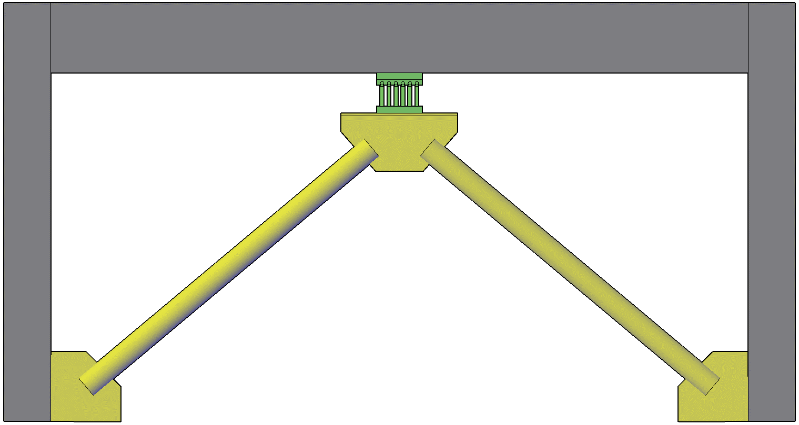
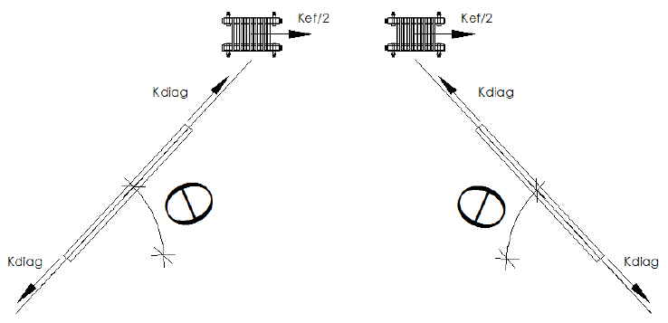
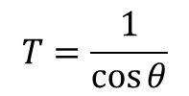
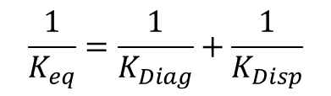
2. MARCO TEÓRICO
Análisis del Disipador TADAS - Diagonal Equivalente
$$\frac{1}{K_{eq}}=\frac{1}{K_{Diag}}+\frac{1}{K_{Disp}}$$
$$T=\frac{1}{\cos{θ}}$$

Slide 17

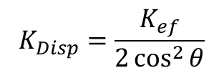



2. MARCO TEÓRICO
Análisis del Disipador TADAS - Diagonal Equivalente
$$K_{Disp}=T^{T} K_{ef} T$$
$$K_{diag}=\frac{E∗A}{L}$$
$$K_{Disp}=\frac{K_{ef}}{2\cos^{2}{θ}}$$
$$\frac{1}{K_{eq}}=\frac{1}{K_{Diag}}+\frac{2\cos^{2}{θ}}{K_{ef}}$$
$$K_{eq}=\frac{K_{diag} K_{ef}}{K_{ef}+2cos^{2}\left(θ\right) K_{diag}}$$

Slide 18









2. MARCO TEÓRICO
Análisis del Disipador TADAS – Elemento Disipador
$$D_{s}=q_{4}$$
$$D_{i}=q_{1}−q_{3}∗H$$
$$D=D_{s}−D_{i}$$
$$D=q_{4}−q_{1}+q_{3}∗H$$
$$D=\left[\begin{matrix}−1 & 0 & H & 1 & 0 & 0\end{matrix}\right]∗\left[\begin{matrix}q_{1} \\ q_{2} \\ q_{3} \\ q_{4} \\ q_{5} \\ q_{6}\end{matrix}\right]$$
$$\left.T_{1−2}=[\begin{matrix}−1 & 0 & H & 1 & 0 & 0\end{matrix}\right]$$

Slide 19

2. MARCO TEÓRICO

Slide 20

2. MARCO TEÓRICO

Slide 21






2. MARCO TEÓRICO
Estructura de Acero
$$E_{hormigón}=150000\sqrt{f^{′}c}=2323790.01\frac{T}{m^{2}}$$
$$E_{acero}=21000000\frac{T}{m^{2}}$$
$$η=\frac{E_{acero}}{E_{hormigón}}$$

Slide 22








2. MARCO TEÓRICO
Estructura de Acero con Elemento de Enlace
(Okazaki, Engelhardt, Nakashima, & Suita, 2004)
$$ξ=0.53$$

Slide 23




2. MARCO TEÓRICO
Estructura de Acero con Elemento de Enlace
(Crisafulli, 2018)
(Khademi & Rezaie, 2017)

Slide 24







2. MARCO TEÓRICO
Estructura de Acero con Elemento de Enlace
$$e_{0}≥\frac{2.6 M_{p}}{V_{p}}$$
$e_{0}=\frac{2 M_{p}}{V_{p}}$ $=$ $\frac{ 2\left(1.2 M_{p}\right)}{1.5 V_{p}}$
$$e_{0}=\frac{1.6 M_{p}}{V_{p}}$$
$$e_{0}$$

Slide 25













2. MARCO TEÓRICO
Estructura de Acero con Elemento de Enlace
$$A_{tw}=\left(d−2 t_{f}\right)∗t_{w}$$
$$A_{tw}=\left(500−2∗16\right)∗10.2$$
$$A_{tw}=47.64 cm^{2}$$
$$V_{p}=0.6∗2530∗47.64$$
$$V_{p}=0.6 F_{y} A_{tw}$$
$$V_{p}=72463.25 kg$$
$$M_{p}=2530\frac{kg}{cm^{2}}∗2190 cm^{3}$$
$$M_{p}=F_{y}∗Z_{x}$$
$$M_{p}=55407.00 kg∗m$$
Rigidizadores
$$e_{0}=\frac{1.6 M_{p}}{V_{p}}=\frac{1.6∗55407.00}{72463.25}=1.22 m$$
$$a=30 t_{w}−\frac{d}{5}=30\left(10.2\right)−\frac{500}{5}=206 mm$$
$$e_{o}=\frac{2.6 M_{p}}{V_{p}}=\frac{2.6∗55407.00}{72463.25}=1.99 m$$

Slide 26

2. MARCO TEÓRICO

Slide 27

2. MARCO TEÓRICO

Slide 28

2. MARCO TEÓRICO
Factor de Amortiguamiento
Índice de Vulnerabilidad

Slide 29

ÍNDICE
1. JUSTIFICACIÓN Y OBJETIVOS
2. MARCO TEÓRICO
3. MODELACIÓN
4. RESULTADOS
5. CONCLUSIONES Y RECOMENDACIONES

Slide 30









3. MODELACIÓN
El sistema de computación CEINCI-LAB desarrollado por el Dr. Roberto Aguiar Falconí a partir del 2009, es una notable herramienta informática que permite realizar el análisis sísmico y estático de estructuras, cuenta con funciones para estudiar Interacción Suelo Estructura y Peligrosidad Sísmica.
https://ceincilab.wordpress.com/
Geometría de la Estructura
DEFINICIÓN DE NUDOS Y ELEMENTOS
Se numera siguiendo el siguiente orden:
Columnas
Vigas
Diagonales
Elementos Disipadores
El Sistema de Computación CEINCI-LAB fue desarrollado como un complemento para el aprendizaje que ha tenido importantes contribuciones que ahora se puede utilizar en Consultorías en el campo de la Ingeniería Sísmica.
DEFINE LOS GRADOS DE LIBERTAD
Matriz CG
$$CG=[\begin{matrix}X & Y & GIRO\end{matrix}]$$

Slide 31










3. MODELACIÓN
Matriz de Rigidez
Geometría de la Estructura
7
9
1
1
8
10
$$k_{1}$$
$$k_{2}$$
$$k_{3}$$
DEFINE El VECTOR DE COLOCACIÓN
Matriz VC
$$T_{1−2}$$
$$T_{2−3}$$
$$VC=[\begin{matrix}1 & 7 & 8 & 1 & 9 & 10\end{matrix}]$$

Slide 32


ESTRUCTURA DE HORMIGÓN ARMADO

Slide 33





3. MODELACIÓN
Estructura en Hormigón Armado
PROGRAMAS EN CEINCI-LAB
GEOMETRÍA
[nv,np,nudt,nudcol,nudvg,nod,nr]=geometria_nudo_viga(sv,sp);
[X,Y]=glinea_portico2(nv,np,sv,sp,nod,nr);
[NI,NJ]=gn_portico2(nr, nv, nudt, nudcol, nudvg);
GRADOS DE LIBERTAD
[CG,ngl]=cg_sismo2(nod,nr,Y);
[VC]=vc(NI,NJ,CG);
LONGITUD, SENO Y COSENO
[L,seno,coseno]=longitud(X,Y,NI,NJ);

Slide 34


3. MODELACIÓN
Estructura en Hormigón Armado
PROGRAMAS EN CEINCI-LAB
SECCIONES
[ELEM]=gelem_portico(SEC);
MATRIZ DE RIGIDEZ
[KH]=krigidez_arm(ngl,ELEMH1,LH1,senH1,cosH1,VCH1,EH,CG,NI,NJ,nr,nmiembro);
CONDENSACIÓN DE LA MATRIZ DE RIGIDEZ
na=np; %Coordenadas principales
kaa=KT(1:na,1:na);
kab=KT(1:na,na+1:ngl);
kba=kab';
kbb=KT(na+1:ngl,na+1:ngl);
T=-kbb\kba;
KL=kaa+kab*T;
KL1=KL;
KL4=KL1;

Slide 35




3. MODELACIÓN
PROGRAMAS EN CEINCI-LAB
MATRIZ DE RIGIDEZ ESPACIAL
KLTOT=[KLX;KLY]

Slide 36







3. MODELACIÓN
PROGRAMAS EN CEINCI-LAB
MATRIZ DE RIGIDEZ ESPACIAL
KLTOT=[KLX;KLY]
RTOT=[RTX;RTY];
[KE,A]=matriz_es1(NPOR,NP,KLTOT,RTOT,THETA);
PERIODO
[T,fi,OM]=orden_eig(KE,M);
fi(:,1)*100
HT=3.6*6/T(1)
$$W=CM+0.25 CV$$
$$M=\left[ \begin{matrix}m & & \\ & m & \\ & & J\end{matrix}\right]$$
$$m=\frac{W ∗área}{g}$$
$$Γ= \left|\frac{φ_{i}^{′}∗M∗b}{φ_{i}^{′}∗M∗φ_{i}}\right|$$
$$J=\frac{m}{12}(l_{x}^{2}+l_{y}^{2})$$

Slide 37

3. MODELACIÓN
PROGRAMAS EN CEINCI-LAB
ESPECTRO
[Ad]=espectros_manta(T);
[qte]=desplazamientos_modales_CQC(T,fi,Ad,gama,na,OM,zeda);
qti(i)=R*fip*fie*qte(i);
[Derv]=deriva(YY,qti);
[P]=fuerza_portico(A,KLTOT,np,qte,NPOR)

Slide 38


3. MODELACIÓN
PROGRAMAS EN CEINCI-LAB
FUERZAS
[Q,Q2]=cargas_arm(njc,nmc,ngl,LH1,senH1,cosH1,CG,VCH1,F,Fm,datos,nr,NI,NJ);
[FF]=fuerzas_acero_arm(ngl,ELEM,L,seno,coseno,VC,E,q,Q2,CG,nr,NI,NJ,nmiembro);
DIBUJOS
dibujo_axial(X,Y,NI,NJ,q,VC,L,senO,cosENO,nudt,Fm,E,ELEM,FF,fact)
dibujo_cortante(X,Y,NI,NJ,q,VC,L,senO,cosENO,nudt,Fm,E,ELEM,FF,fact)
dibujo_momento(X,Y,NI,NJ,q,VC,L,senO,cosENO,nudt,Fm,E,ELEM,FF,fact)

Slide 39




3. MODELACIÓN
ESTRUCTURA DE HORMIGÓN ARMADO
Factor de Amortiguamiento
ξ = 0.05
Estructura Flexible
$$H/T=22.51$$

Slide 40




3. MODELACIÓN
FUERZAS AXIALES
ESTRUCTURA DE HORMIGÓN ARMADO
FUERZAS CORTANTES
MOMENTOS

Slide 41






3. MODELACIÓN
FUERZAS AXIALES
ESTRUCTURA DE HORMIGÓN ARMADO
FUERZAS CORTANTES
MOMENTOS

Slide 42

ESTRUCTURA DE HORMIGÓN ARMADO CON DISIPADORES TADAS
(DIAGONAL EQUIVALENTE)

Slide 43


3. MODELACIÓN
ESTRUCTURA DE HORMIGÓN ARMADO CON DISIPADORES TADAS
PROGRAMAS EN CEINCI-LAB
(DIAGONAL EQUIVALENTE)
GEOMETRÍA
[GEN]=geometria_nudo_diagonales(nv, np, nudt, mar);
[NI2,NJ2]=gn_portico(GEN)
[NI,NJ]=gn_portico3(NI,NJ,NI2,NJ2);
MATRIZ DE RIGIDEZ
[F,Kef(i),Zeda(i)]=rigidez_efectiva_TADAS(n,b,t,h,fy,qr(i),alfa,Est);
[Kdiag(i),Keq(i)]=rigidez_equivalente_TADAS(hci,hcd,hdis,Lon,hv,H(i),Kef(i),adiag1,Est);
[KTA]=krigidez_tadas(mbr,ngl,ELEMT,senT,cosT,VCT);
FUERZAS
[FD]=fuerzas_acero_tadas(ngl,ELEMT,LT,senT,cosT,VCT,ED,q,Q2D)

Slide 44





3. MODELACIÓN
ESTRUCTURA DE HORMIGÓN ARMADO CON DISIPADORES TADAS
(DIAGONAL EQUIVALENTE)
Factor de Amortiguamiento
ξ = 0.25
Estructura Flexible
$$H/T=23.34$$

Slide 45







3. MODELACIÓN
FUERZAS AXIALES
ESTRUCTURA DE HORMIGÓN ARMADO CON DISIPADORES TADAS
(DIAGONAL EQUIVALENTE)
FUERZAS CORTANTES
MOMENTOS

Slide 46






3. MODELACIÓN
FUERZAS AXIALES
ESTRUCTURA DE HORMIGÓN ARMADO CON DISIPADORES TADAS
(DIAGONAL EQUIVALENTE)
FUERZAS CORTANTES
MOMENTOS

Slide 47
ESTRUCTURA DE HORMIGÓN ARMADO CON DISIPADORES TADAS
(ELEMENTO DISIPADOR)

Slide 48

3. MODELACIÓN
ESTRUCTURA DE HORMIGÓN ARMADO CON DISIPADORES TADAS
(ELEMENTO DISIPADOR)
PROGRAMAS EN CEINCI-LAB
GEOMETRÍA
[GEN2]=geometria_nudo_diagonales(nv, np, nudt, mar_V);
[NI,NJ,X,Y]=gn_portico_V2(GEN2,num_mar_V,NI,NJ,X,Y,nod,h);
GRADOS DE LIBERTAD
[CG,ngl]=cg_sismo_V2(nod,nr,Y,mar_V);
MATRIZ DE RIGIDEZ
[KTA1]=krigidez_tadas_elemento(mbr,ngl,Est,fy,b,h,t,alfa,nplac,VCTADAS);
FUERZAS
[qr_TADAS,q_Diag]=Fuerzas_Diag_Tadas2(VC,CG,nod,nr,Y,mar_V,q);
[FDIAG]=fuerzas_acero_tadas(ngl,ELEMT,LD,senT,cosT,VCT,Es,q_Diag,Q2A);

Slide 49





3. MODELACIÓN
ESTRUCTURA DE HORMIGÓN ARMADO CON DISIPADORES TADAS
(ELEMENTO DISIPADOR)
Factor de Amortiguamiento
ξ = 0.25
Estructura Flexible
$$H/T=23.06$$

Slide 50







3. MODELACIÓN
FUERZAS AXIALES
ESTRUCTURA DE HORMIGÓN ARMADO CON DISIPADORES TADAS
(ELEMENTO DISIPADOR)
FUERZAS CORTANTES
MOMENTOS

Slide 51







3. MODELACIÓN
FUERZAS AXIALES
ESTRUCTURA DE HORMIGÓN ARMADO CON DISIPADORES TADAS
(ELEMENTO DISIPADOR)
FUERZAS CORTANTES
MOMENTOS

Slide 52

3. MODELACIÓN
ESTRUCTURA DE HORMIGÓN ARMADO CON DISIPADORES TADAS
(ELEMENTO DISIPADOR)
Pórticos 1 - 4
Pórticos A - H

Slide 53

ESTRUCTURA DE ACERO

Slide 54




3. MODELACIÓN
ESTRUCTURA DE ACERO
Factor de Amortiguamiento
ξ = 0.04
Estructura Flexible
$$H/T=23.06$$

Slide 55







3. MODELACIÓN
FUERZAS AXIALES
ESTRUCTURA DE ACERO
FUERZAS CORTANTES
MOMENTOS

Slide 56







3. MODELACIÓN
FUERZAS AXIALES
ESTRUCTURA DE ACERO
FUERZAS CORTANTES
MOMENTOS

Slide 57

ESTRUCTURA DE ACERO CON ELEMENTOS DE ENLACE
(CENTRO)

Slide 58

3. MODELACIÓN
ESTRUCTURA DE ACERO CON ELEMENTOS DE ENLACE
(CENTRO)
PROGRAMAS EN CEINCI-LAB
GEOMETRÍA
[nv,np,nudt,nudcol,nudvg,nod,nr]=geometria_3nudos_viga(sv,sp,mar_Enlace);
[X,Y]=glinea_portico_3nudos_viga(nv,np,sv,sp,nod,nr,Long_Enlace,mar_Enlace);
[NI,NJ]=gn_portico_3nudos_viga(nr,nv,np,nudt,nudcol,nudvg,mar_Enlace);
[NI2,NJ2]=geometria_3nudos_diagonales(nr, nv, np, nudt, mar_Enlace);
[NI,NJ]=gn_portico3(NI,NJ, NI2,NJ2);
[NI,NJ,Vigas_Interme]=rutina_paso_numeracion3(NI,NJ,nv,np,nudcol,nudvg,mar_Enlace);

Slide 59





3. MODELACIÓN
ESTRUCTURA DE ACERO CON ELEMENTOS DE ENLACE
(CENTRO)
Factor de Amortiguamiento
ξ = 0.10
Estructura Normal
$$H/T=50.68$$

Slide 60







3. MODELACIÓN
FUERZAS AXIALES
ESTRUCTURA DE ACERO CON ELEMENTOS DE ENLACE
(CENTRO)
FUERZAS CORTANTES
MOMENTOS

Slide 61







3. MODELACIÓN
FUERZAS AXIALES
ESTRUCTURA DE ACERO CON ELEMENTOS DE ENLACE
(CENTRO)
FUERZAS CORTANTES
MOMENTOS

Slide 62

ESTRUCTURA DE ACERO CON ELEMENTOS DE ENLACE
(CARTELAS)

Slide 63

3. MODELACIÓN
ESTRUCTURA DE ACERO CON ELEMENTOS DE ENLACE
(CARTELAS)
PROGRAMAS EN CEINCI-LAB
GEOMETRÍA
[nv,np,nudt,nudcol,nudvg,nod,nr]=geometria_4nudos_viga(sv,sp,mar_Enlace);
[X,Y]=glinea_portico_4nudos_viga(nv,np,sv,sp,nod,nr,Long_Enlace,mar_Enlace,h_diag);
[NI,NJ]=gn_portico_4nudos_viga(nr,nv,np,nudt,nudcol,nudvg,nod,mar_Enlace);
[NI2,NJ2]=geometria_4nudos_diagonales(nr, nv, np, nudt, mar_Enlace,nod);
[NI,NJ]=gn_portico3(NI,NJ, NI2,NJ2);
[NI,NJ,Vigas_Interme]=rutina_paso_numeracion3(NI,NJ,nv,np,nudcol,nudvg,mar_Enlace);

Slide 64




3. MODELACIÓN
ESTRUCTURA DE ACERO CON ELEMENTOS DE ENLACE
(CARTELAS)
Factor de Amortiguamiento
ξ = 0.10
Estructura Flexible
$$H/T=24.70$$

Slide 65

ESTRUCTURA DE ACERO CON ELEMENTOS DE ENLACE
(COSTADO)

Slide 66

3. MODELACIÓN
ESTRUCTURA DE ACERO CON ELEMENTOS DE ENLACE
(COSTADO)
PROGRAMAS EN CEINCI-LAB
GEOMETRÍA
[nv,np,nudt,nudcol,nudvg,nod,nr]=geometria_5nudos_viga(sv,sp,mar_Enlace_diag);
[X,Y]=glinea_portico_5nudos_viga(nv,np,sv,sp,nod,nr,Long_Enlace,mar_Enlace_diag);
[NI,NJ]=gn_portico2(nr, nv, nudt, nudcol, nudvg);
[NI2,NJ2]=geometria_5nudos_diagonales(nr, nv, np, nudt, mar_Enlace_diag,nod);
[NI,NJ]=gn_portico3(NI,NJ, NI2,NJ2);
[NI,NJ,Vigas_Interme]=rutina_paso_numeracion4(NI,NJ,nv,np,nudcol,nudvg,mar_Enlace_diag);

Slide 67




3. MODELACIÓN
ESTRUCTURA DE ACERO CON ELEMENTOS DE ENLACE
(COSTADO)
Factor de Amortiguamiento
ξ = 0.10
Estructura Normal
$$H/T=46.38$$

Slide 68

ÍNDICE
1. JUSTIFICACIÓN Y OBJETIVOS
2. MARCO TEÓRICO
3. MODELACIÓN
4. RESULTADOS
5. CONCLUSIONES Y RECOMENDACIONES

Slide 69
4. RESULTADOS

Slide 70
4. RESULTADOS
DERIVAS Y DESPLAZAMIENTOS – SENTIDO X
DERIVAS Y DESPLAZAMIENTOS – SENTIDO Y

Slide 71

ÍNDICE
1. JUSTIFICACIÓN Y OBJETIVOS
2. MARCO TEÓRICO
3. MODELACIÓN
4. RESULTADOS
5. CONCLUSIONES Y RECOMENDACIONES

Slide 72
5. CONCLUSIONES Y RECOMENDACIONES
CONCLUSIONES
Del análisis de la estructura sin reforzamiento, así como de los datos obtenidos mediante investigaciones anteriores, se puede observar que las derivas máximas en esta estructura son inferiores al 1% con el sismo que ocurrió en Manta en su componente EW, a pesar de que este sismo es superior al sismo de diseño de la (NEC Norma Ecuatoriana de la Construcción, 2014) como se lo puede evidenciar en la Figura 2.7. Es importante recalcar que esta edificación presentó daño entre moderado y extenso en mampostería, lo que inhabilitó ciertas áreas importantes que debían ser usadas para dar atención a las personas afectadas después del terremoto de 16 de abril.
Después de realizar el modelamiento de la estructura con disipadores TADAS por el método de diagonal equivalente y considerando al disipador como un elemento más de la estructura, se puede observar que no hay una variación significativa en cuanto a periodos, derivas y desplazamientos como se evidencia en la Figura 5.1, Figura 5.2 y Figura 5.3. Esto se da a pesar de que al considerar al disipador como un elemento adicional de la estructura se asemeja más a la realidad constructiva. Además, es importante señalar que las fuerzas en diagonales producto del sismo son superiores cuando se utiliza el método de diagonal equivalente.

Slide 73
5. CONCLUSIONES Y RECOMENDACIONES
CONCLUSIONES
El elemento de enlace necesario para resistir las fuerzas producto del sismo que se toma en la presente investigación es una sección IPE 500, reforzado mediante placas en el alma de 2 cm de espesor. Al ser considerado un elemento de enlace corto, su falla predominante será por corte lo que provocará la disipación de energía. Al usar estas diagonales excéntricas creando este elemento de enlace se puede evidenciar que proporciona una mayor rigidez en la estructura como se evidencia en los gráficos de periodos, derivas y desplazamientos.
Al comparar el uso de disipadores TADAS se concluye que las derivas mejoran en un 45% cuando se analiza mediante diagonal equivalente y en un 43% analizado mediante elemento disipador; mientras que al usar elementos de enlace mejora sus derivas en un 85% al usar elementos de enlace colocados al centro, y en un 80% al colocarlos a un costado del vano. Con el uso de cartelas metálicas mejora en un 47%, aun superior en control de derivas y desplazamientos si se lo compara con el uso de disipadores TADAS.

Slide 74
5. CONCLUSIONES Y RECOMENDACIONES
RECOMENDACIONES
Se recomienda hacer un análisis más detallado de las estructuras después de que haber sido afectadas por un sismo. Esto ayuda a comprender mejor el nivel de daño que se tuvo en las mismas y a proponer y diseñar el mejor tipo de reforzamiento necesario para asegurar su funcionamiento continuo.
Se recomienda usar las fuerzas obtenidas en el modelo de diagonal equivalente para el diseño de las diagonales sobre las que va a ir el disipador TADAS, esto con el fin de que los desplazamientos del piso inferior sean igual a los desplazamientos en la base del disipador para lograr una correcta disipación de la energía.
Como indica (American Institute of Steel Construction, 2016) cuando se coloca diagonales excéntricas generando un elemento de enlace, los demás elementos de la estructura se deben dimensionar siguiendo el criterio de diseño por capacidad. Esto con el fin de que cuando falle el elemento de enlace, los otros elementos de la estructura sigan manteniéndose en el rango elástico.
Se recomienda continuar las investigaciones del elemento de enlace como un dispositivo disipador de energía que pueda ser remplazado después de su falla, para así lograr verificar los valores de amortiguamiento ensayados con materiales locales.

Slide 75


Slide 76
DEPARTAMENTO DE CIENCIAS DE LA TIERRA Y DE LA CONSTRUCCIÓN
CARRERA DE INGENIERÍA CIVIL
“ESTRUCTURAS CON ELEMENTOS DE ENLACE QUE TRABAJAN COMO DISIPADOR DE ENERGÍA”
AUTOR: ROMERO ABARCA JORGE ISAAC
DIRECTOR: ING. AGUIAR FALCONÍ, ROBERTO RODRIGO, PhD.

